Slide 1
Казенное учреждение «Нижневартовская общеобразовательная санаторная школа» формирование общетрудовых навыков через реализацию проекта «дежурство по классу» с использованием teacch терапии и видеомоделирования НИЖНЕВАРТОВСК 2019

Slide 2
Актуальность
Труд – важнейшее средство воспитания
Ответственность к порученным заданиям
Понимать пользу и необходимость
для себя и для коллектива
Уважать свой
и чужой труд
Правильная
организация времени

Slide 3
Одним из методов является дежурство.
Что же входит в понятие «дежурство по классу»?
Полезная форма общей работы, которая способствует развитию ответственности, самоорганизации учеников, приучает детей к труду и порядку.

Slide 4
Цель: самообслуживание и социализация
детей в коллективе
Задачи:
развивать трудолюбие, бережливость, способность к преодолению трудностей, создание психологической и практической готовности к труду

Slide 5
Участники проекта :
Учащиеся ресурсного второго класса с расстройством аутистического спектра
(вариант программы 8.2, 8.3)
Длительность проекта: долгосрочный

Slide 6
Этапы проектной деятельности
I Этап
Подготовительный
Планирование и проектирование
Оформление
Подготовка родителей
Информация для педагогов и родителей

Slide 7
Общая организация дежурства по классу
Дежурят в порядке установленной очереди все ученики класса в продолжении недели
График дежурства в классе утверждается учителем/тьютором и вывешивается в классном уголке

Slide 8
Виды дежурства
Я отмечаю дату в календаре
Я меняю дату
Я меняю расписание
Я вытираю доску
Я поливаю цветы
Я протираю парту
Я поднимаю стул

Slide 9
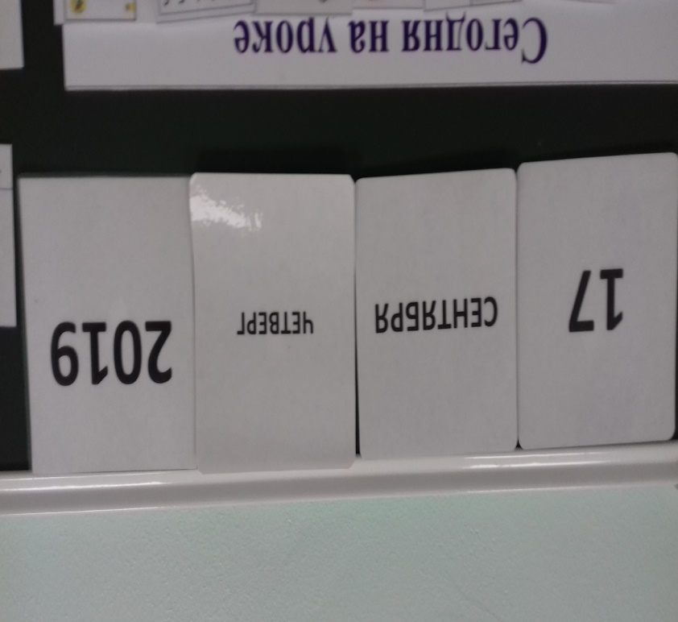
Я отмечаю дату в календаре

Slide 11
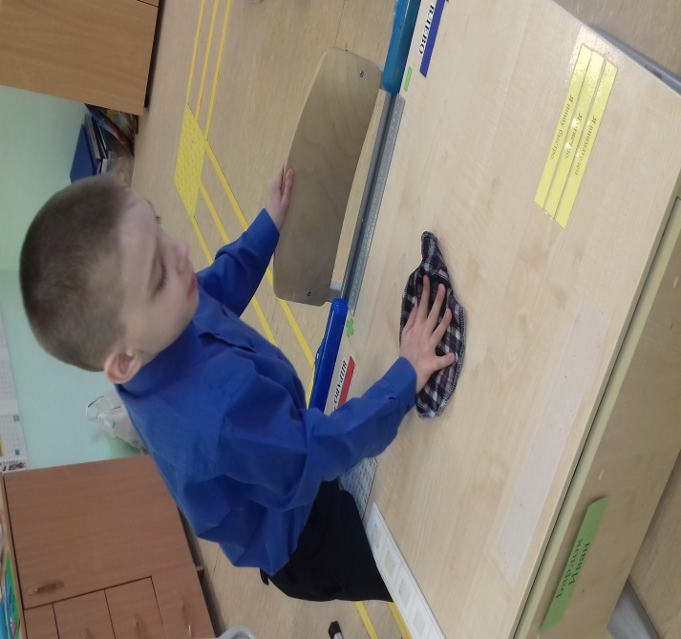

Slide 12
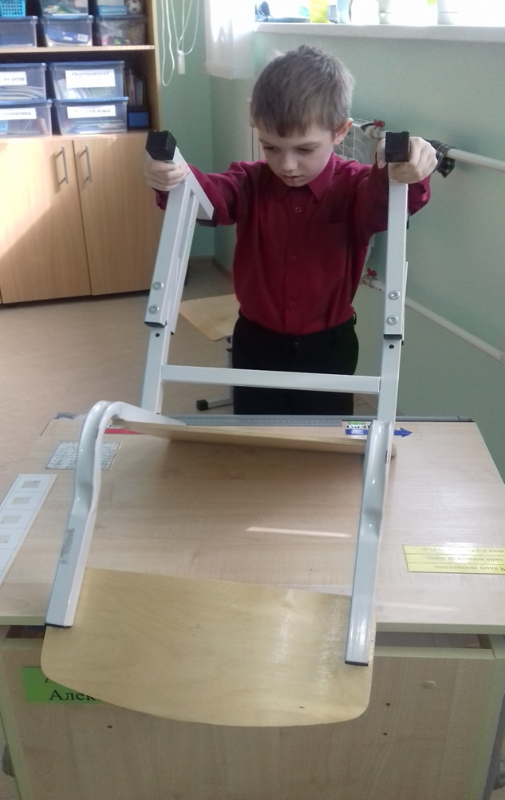

Slide 13
II Этап
Основной
Овладение формами дежурств посредством словесных инструкций, визуальных подсказок (на начальном этапе работы) и видео инструкций (в последующей работе)

Slide 14
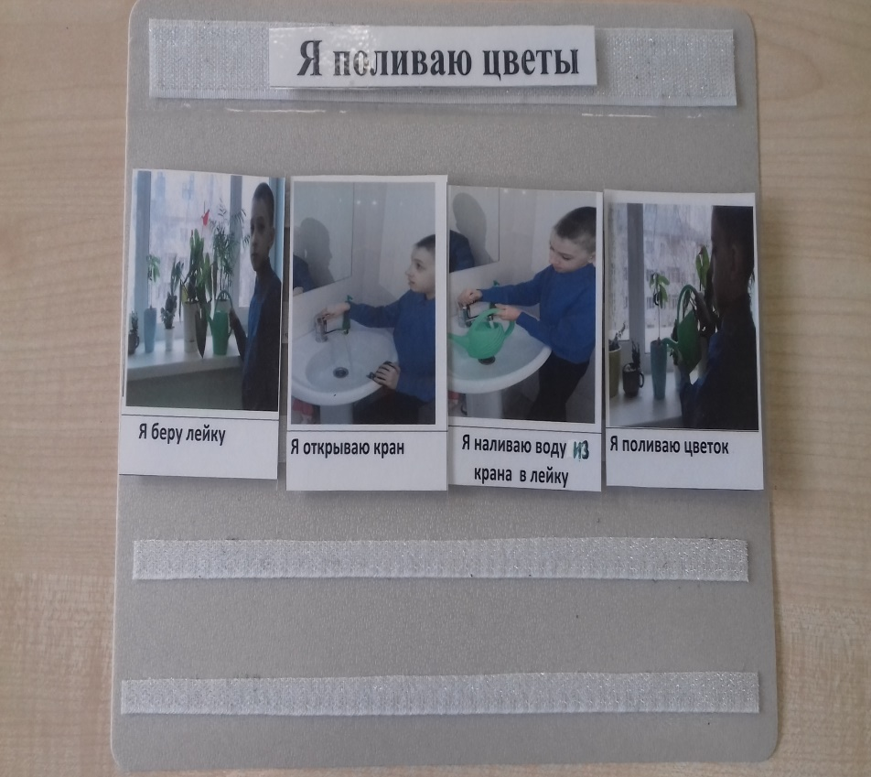
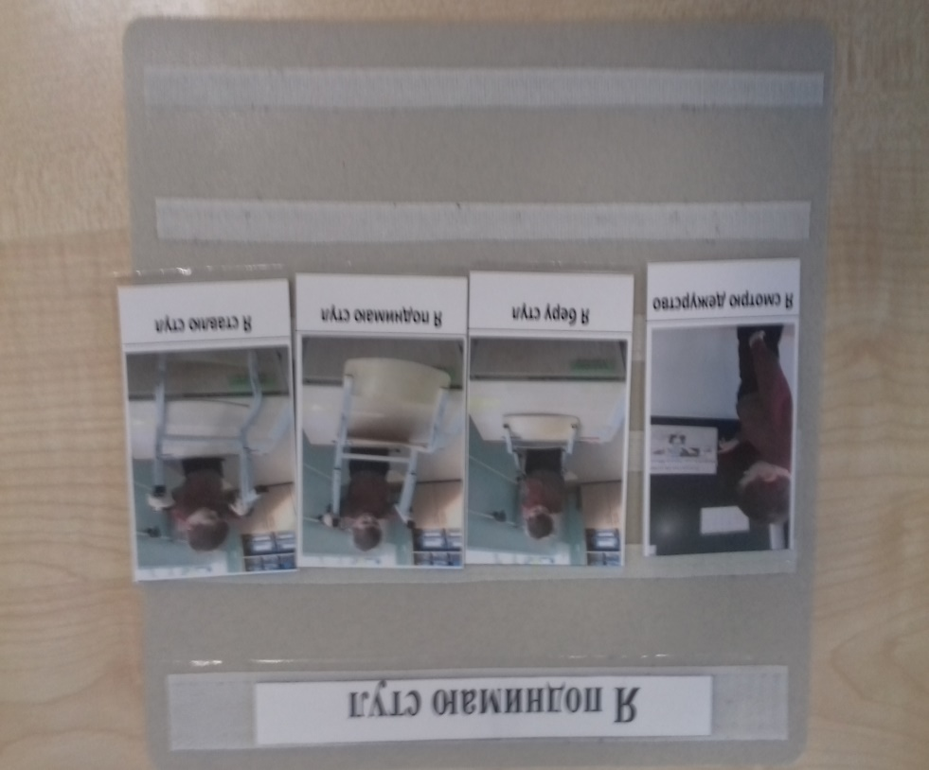
Структурированное обучение

Slide 15
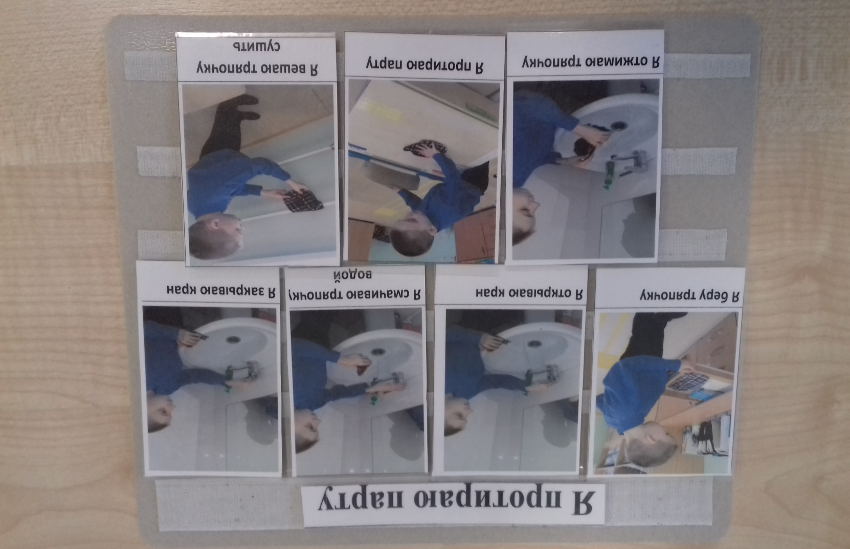

Slide 16
Видео инструкции

Slide 17
Создание видео инструкций

Slide 18
III этап
Заключительный
Расширение
проектной зоны

Slide 19
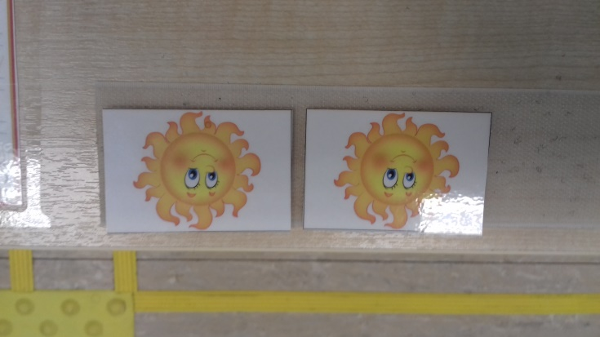
ВИДЫ ПООЩРЕНИЙ
Карточки- «солнышки»
Пищевое подкрепление
Приятные стимулы
Значимые для ребенка стимулы

Slide 20
Итог работы

Slide 21
Благодарим за внимание!

